Slide 1
性能管理

Slide 2
课程目标
学完本课后，应能完成以下工作：
  使用 Oracle Enterprise Manager 监视性能
  使用 SQL 优化指导优化 SQL
  使用 SQL 访问指导优化 SQL
  使用自动共享内存管理 (ASSM)
  使用内存指导调整内存缓冲区的大小
  查看与性能相关的动态视图
  排除无效和不可用对象产生的故障
Notes:
Oracle Database 10g：数据库管理 - 课堂练习 I 13-<number>

Slide 3

性能监视
> 性能监视
优化指导
访问指导
内存
统计信息
无效对象
内存分配问题
输入/输出
设备争用
资源争用
?
应用程序
代码问题
DBA
网络瓶颈
Notes:
Oracle Database 10g：数据库管理 - 课堂练习 I 13-<number>
性能监视
要管理 Oracle Database 10g 并使其正常运行，数据库管理员 (DBA) 必须通过定期监视性能来查找瓶颈所在，然后更正问题。
DBA 可以查看的性能度量有数百种，包括从网络性能和磁盘输入/输出 (I/O) 速度到运行单个应用程序操作所花费的时间等等所有有关方面。这些性能度量通常称为数据库度量。
注：有关 Oracle 数据库性能的详细信息，请参阅《Oracle Database 10g：SQL 优化 - 课堂练习》。

Slide 4
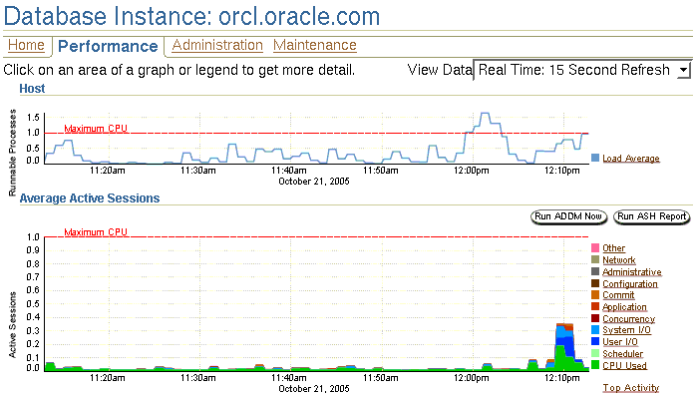
性能监视
Notes:
Oracle Database 10g：数据库管理 - 课堂练习 I 13-<number>
性能监视（续）
Enterprise Manager 中的“性能”标签页是一个门户，它提供了一组功能强大的性能监视和优化工具。此页的第一个屏幕上概述了进程和活动会话中的活动。“Average Active Sessions（平均活动会话）”图中显示了 CPU 使用级别及是什么资源造成了大多数等待事件。在幻灯片屏幕上，可以看到 CPU 使用率和用户 I/O、系统 I/O 及并发的等待时间最近都有所增加。单击其中一个类别可查看关于等待时间的详细信息。I/O 数据被分为输入类型和输出类型 － 例如日志文件读取、控制文件写入等。

Slide 5
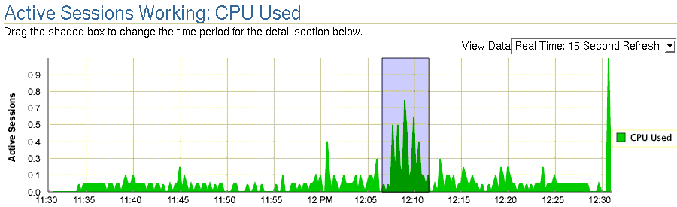
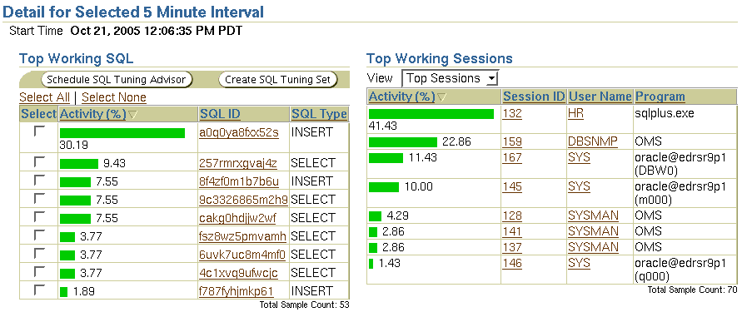
性能监视
Notes:
Oracle Database 10g：数据库管理 - 课堂练习 I 13-<number>
性能监视（续）
选择特定的等待类别后，可查看特定的五分钟间隔的详细信息，同时可以看见这段时间内与特定的等待事件相关的顶级运行 SQL 和顶级运行会话。这样可针对系统速度减缓进行事后分析，从而确定可能存在的原因。

Slide 6
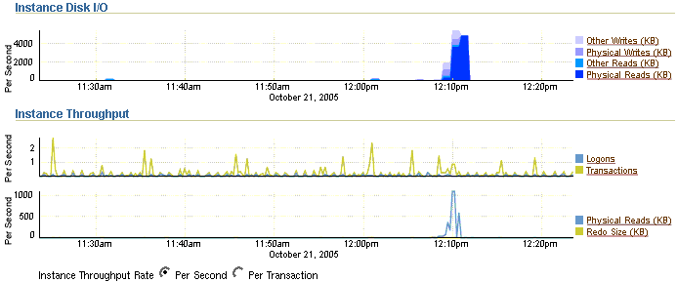
性能监视
Notes:
Oracle Database 10g：数据库管理 - 课堂练习 I 13-<number>
性能监视（续）
另外，实例磁盘 I/O 和实例吞吐量也反映在“Performance（性能）”标签主页上。

Slide 7
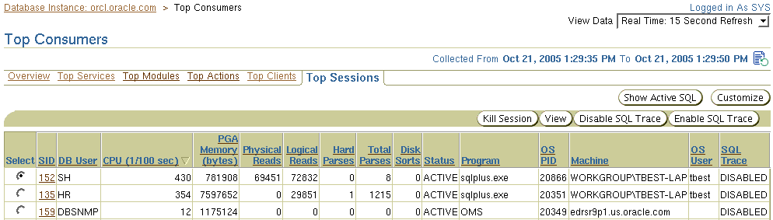
性能监视：顶级会话
Notes:
Oracle Database 10g：数据库管理 - 课堂练习 I 13-<number>
性能监视：顶级会话
如果单击其中一个 I/O 类别名称，您会看到“Top Consumers（顶级消耗者）”页，其中列出了顶级服务、顶级模块、顶级操作、顶级客户机和顶级会话，其中包括诸如逻辑和物理读写计数、分析计数和排序计数等主要统计信息。如果单击 I/O 类别名称，显示的相关统计信息就是列表的排序值。
此页上的表中列出了按 CPU 使用排序的会话。其中显示 152 会话中的用户 SH 是这段特定时间内 CPU 的最大消耗者。

Slide 8
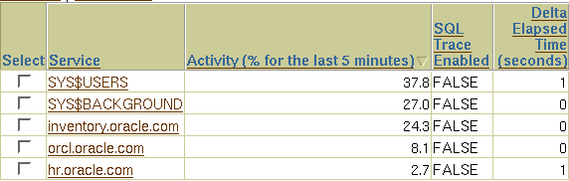
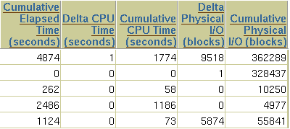
性能监视：顶级服务
Notes:
Oracle Database 10g：数据库管理 - 课堂练习 I 13-<number>
性能监视：顶级服务
在多层系统中，如果存在作为池数据库连接的应用程序服务器，就不能通过查看会话来提供分析性能所需要的信息。通过按服务名对会话分组可更准确地监视性能。在幻灯片示例中有三个服务：inventory、orcl 和 hr。无论特定请求使用什么会话，当通过其中一个服务连接会话时，捕获的会话性能数据都列在该服务名之下。从这个列表中可以清楚地看出，这三种应用程序服务中，inventory 服务是这段五分钟间隔内最活跃的服务。

Slide 9





SQL 优化指导：概览
性能监视
> 优化指导
访问指导
内存
统计信息
无效对象
自动优化优化程序
综合 SQL 优化
统计信息检查
优化模式
检测过时或缺少的统计信息
计划优化
优化模式
优化 SQL 计划（SQL 概要文件）
访问分析
优化模式
添加缺少的索引运行访问指导
SQL 分析
优化模式
SQL 优化指导
调整 SQL
Notes:
Oracle Database 10g：数据库管理 - 课堂练习 I 13-<number>
SQL 优化指导：概览
SQL 优化指导是优化过程中使用的主要驱动程序。它通过调用自动优化优化程序 (ATO) 来执行四种特定类型的分析：
统计信息分析：自动优化优化程序会检查与缺少或过时统计信息有关的每个查询对象，然后提出收集相关统计信息的建议案。
SQL 概要文件：ATO 会验证它自身的估计值并收集辅助信息以删除估计错误。它使用辅助信息构建 SQL 概要文件并提出创建 SQL 概要文件的建议。创建 SQL 概要文件后，查询优化程序通过这个文件可生成合理优化的计划。
访问路径分析：ATO 会检查新索引是否可明显地改进查询中每个表的访问性能，并且在适当的时候提供创建这种索引的建议案。
SQL 结构分析：ATO 会尝试找出使用错误计划的 SQL 语句并提供相关建议来调整它们。建议的更改中可包括语法方面的更改，也可包括语义方面的更改。

Slide 10

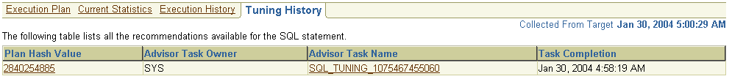
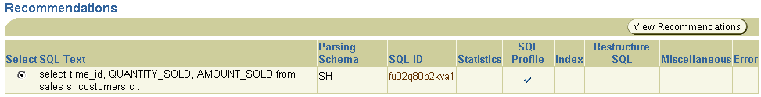
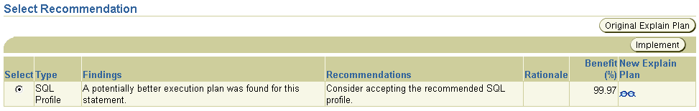
SQL 优化指导选项和建议案
Notes:
SQL 优化指导选项和建议案
启动 SQL 优化指导之后，Enterprise Manager 会自动创建优化任务，前提是用户有相应的 ADVISOR 权限来执行此操作。Enterprise Manager 在“SQL Tuning Options（SQL 优化选项）”页上显示优化任务及自动默认选项。在此页上，用户可更改优化任务的自动默认值。重要的是选择优化任务的适当范围。如果选择“Limited（有限制）”选项，SQL 优化指导会根据统计信息检查、访问路径分析和 SQL 结构分析来生成建议案。选择“Limited（限制）”选项时不会生成 SQL 概要文件建议。如果选择“Comprehensive（综合）”选项，SQL 优化指导会生成“Limited（限制）”选项可生成的所有建议案，但是如果适用，还另外在 SQL 概要文件模式下通过调用优化程序来构建 SQL 概要文件。使用“Comprehensive（综合）”选项时，还可以指定优化任务的时间限制，这个时间限制的默认值 60 分钟。选择“Run SQL Tuning Advisor（运行 SQL 优化指导）”之后，请使用“SQL Tuning Options（SQL 优化选项）”页配置优化任务。返回到“Top SQL（顶级 SQL）”页，单击优化的语句可转到显示“Recommendations（建议案）”历史记录的“SQL Details（SQL 详细资料）”页。“Recommendations（建议案）”历史记录显示完成的优化任务。单击任务可查看一般建议信息。单击“View Recommendations（查看建议案）”可查看有关任务的详细资料。

Slide 11
使用 SQL 优化指导
  使用 SQL 优化指导分析 SQL 语句并获得性能建议案
  要分析的 SQL 优化指导的来源
    顶级 SQL：分析当前活动的顶级 SQL 语句
    SQL 优化集：分析用户提供的一组 SQL 语句
    快照：分析快照
    基线：分析基线
Notes:
Oracle Database 10g：数据库管理 - 课堂练习 I 13-<number>
使用 SQL 优化指导
可以使用 SQL 优化指导来分析 SQL 语句并获得性能建议案。通常，在通过 ADDM 执行性能查找操作时运行这个优化指导。
或者，在要分析使用最多的 CPU 时间、I/O 和内存的顶级 SQL 语句时，也可运行 SQL 优化指导。

Slide 12
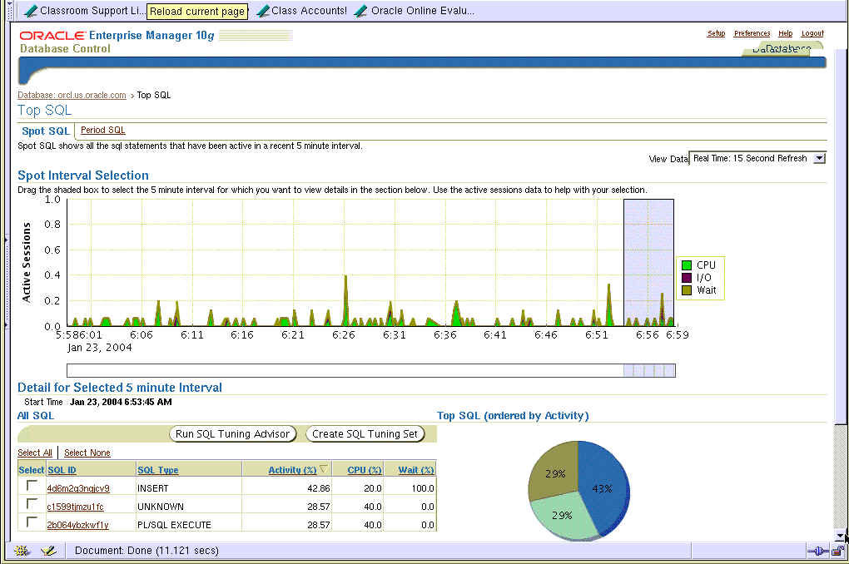
使用 SQL 优化指导：示例
Notes:
使用 SQL 优化指导：示例
可以通过执行以下步骤来调用 SQL 优化指导：
1. 在“Database（数据库）”主页中，单击“Related Links（相关链接）”区域的“Advisor Central（指导中心）”。
2. 单击“SQL Tuning Advisor（SQL 优化指导）”。此时会显示“SQL Tuning Advisor Links（SQL 优化指导链接）”页。
这个指导可针对以下任一来源运行：
顶级 SQL：分析当前活动的顶级 SQL 语句
SQL 优化集：分析用户提供的一组 SQL 语句
快照：分析快照
基线：分析基线
选择顶级 SQL。通过将灰色框拖过目标时间段，选择要分析的五分钟间隔。请选择要在选定期间内分析的一个或多个语句。

Slide 13
使用 SQL 优化指导示例完整备注页
Notes:
4. 单击“Run SQL Tuning Advisor（运行 SQL 优化指导）”。此时会出现“SQL Tuning Options（SQL 优化选项）”页，显示这个间隔内的 SQL 语句。提供任务的名称和描述，选择“Comprehensive（综合）”作为范围，选择“Immediately（立即）”作为起始时间。单击“OK（确定）”。
5. 重新导航到“Advisor Central（指导中心）”页。指导任务的状态列于结果区域中此标题的下面。请一直等待，直至任务状态为完成。通过单击浏览器中的“Refresh（刷新）”检查状态。选择任务并单击“View Result（查看结果）”。此时会显示“SQL Tuning Result（SQL 优化结果）”页。
6. 选择 SQL 语句并单击“View Recommendations（查看建议案）”。

Slide 14
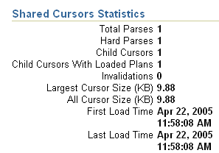
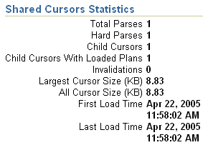
SQL 优化指导：SQL 统计信息
select count(*) from x where object_id < 340
select count(*) from x where object_id < 220
每个语句均会导致硬分析
Notes:
SQL 统计信息
SQL 优化指导还显示表示 SQL 语句的游标的统计信息。通过查看这两个游标中每一个游标的统计信息，可看见每个游标都会导致对语句进行硬分析。这意味着语句在库高速缓存中找不到匹配。这是因为使用文字代替了赋值变量。

Slide 15
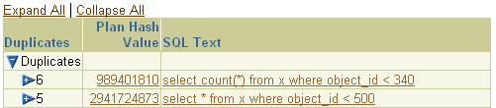
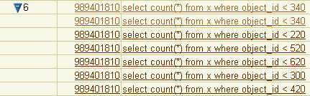
SQL 优化指导：确定重复的 SQL
赋值变量候选项
Notes:
确定重复的 SQL
通过单击“Performance（性能）”标签页上的“Duplicate SQL（重复的 SQL）”可确定重复的 SQL。已确定为重复的 SQL （不考虑格式或文字的差异）会列在一起。这有助于确定可合并应用程序中的哪一个 SQL，如此可降低对库高速缓存的要求，提高执行语句的速度。

Slide 16
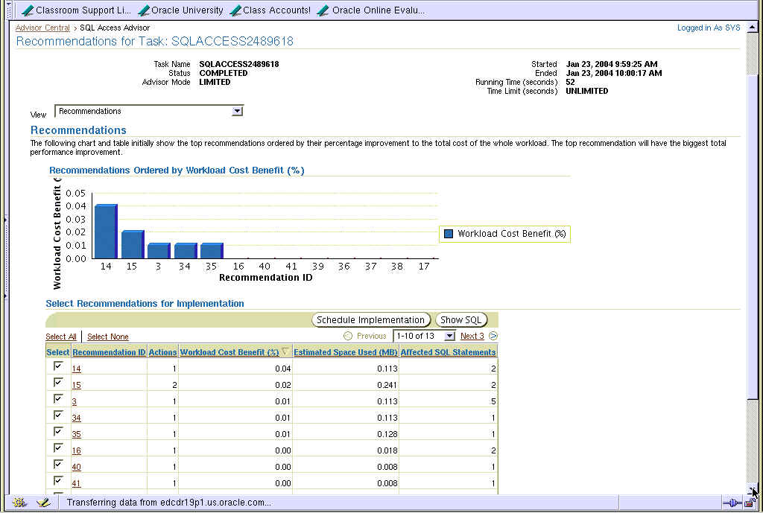
使用 SQL 访问指导
性能监视
优化指导
> 访问指导
内存
统计信息
无效对象
Notes:
Oracle Database 10g：数据库管理 - 课堂练习 I 13-<number>
使用 SQL 访问指导
可以使用 SQL 访问指导来优化方案并提高查询性能。这个指导要求用户确定 SQL 工作量，即访问方案的一组 SQL 语句。可以选择不同来源的工作量，其中包括当前最近的 SQL 活动、SQL 资料档案库或用户定义的工作量，如开发环境的工作量。
SQL 访问指导可以针对给定工作量提供建议案，如创建索引或实体化视图来提高查询性能。
通过执行以下步骤可调用 SQL 访问指导：
1. 在“Database（数据库）”主页中，单击“Related Links（相关链接）”区域的“Advisor Central（指导中心）”。
2. 单击“SQL Access（SQL 访问）”启动向导。此时会显示“SQL Access Advisor: Workload Source（SQL 访问指导: 工作量来源）”页。
3. 指定工作量来源，然后单击“Next（下一步）”。此时会显示“SQL Access Advisor: Recommendation Options（SQL 访问指导: 建议选项）”页。
4. 指定是否要提出索引、实体化视图或这两者的建议。
5. 指定采用限制模式或综合模式。采用“限制”模式时会重点处理成本最高的语句，因此运行速度较快。

Slide 17
完整备注页
– 使用内存指导提出建议案
Notes:
Oracle Database 10g：数据库管理 - 课堂练习 I 13-<number>
使用 SQL 访问指导（续）
6. 单击“Next（下一步）”。此时会显示“SQL Access Advisor: Schedule（SQL 访问指导: 调度）”页。接受立即执行操作（默认方式），或者计划在以后执行。
7. 单击“Next（下一步）”。此时会显示“SQL Access Advisor: Review（SQL 访问指导: 复查）”页。
8. 复查所选的选项，然后单击“Submit（提交）”以开始作业。
结果显示在“Advisor Central（指导中心）”页。SQL 访问指导提出的建议案按成本收益排序。例如，某个建议可能包括有一个或多个 CREATE INDEX 语句的 SQL 脚本，可通过单击“Schedule Implementation（调度实施）”来实施这个建议。

Slide 18
管理内存组件
性能监视
优化指导
访问指导
> 内存
统计信息
无效对象
  自动共享内存管理：
    建议用于简化管理
    允许您通过一个初始参数指定 SGA 总内存
    使 Oracle 服务器可管理分配给共享池、Java 池、缓冲区高速缓存、streams 池和大型池的内存量
  手动设置共享内存管理：
    通过多个初始化参数调整组件的大小
    使用内存指导提出建议
Notes:
Oracle Database 10g：数据库管理 - 课堂练习 I 13-<number>
管理内存组件
SGA 包含多个组件。许多组件的大小可由 Oracle 服务器通过使用自动共享内存管理 (ASMM) 功能来管理。这就简化了内存管理任务。
或者，通过设置其它多个初始化参数可手动管理组件的大小。如果以后 Oracle 服务器通知您出现了与共享全局区 (SGA) 或程序全局区 (PGA) 大小相关的性能问题，您可以使用“Memory Advisor（内存指导）”确定适当的新设置。使用内存指导可为参数更改效果建模。还可以指定 Oracle 服务器必须在条件更改时自动优化重要内存参数。此时,建议使用自动优化。

Slide 19

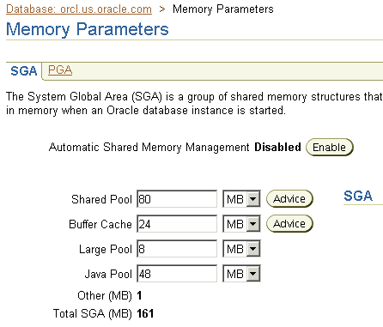
启用自动共享内存管理 (ASMM)
单击“Enable（启用）”可启用“Automatic Shared Memory Management
（自动共享内存管理）”。
Notes:
Oracle Database 10g：数据库管理 - 课堂练习 I 13-<number>
启用自动共享内存管理
如果在配置数据库时未启用此功能，则可通过执行以下步骤启用：
1. 在“Administration（管理）”页的“Instance（实例）”区域中，单击“Memory Parameters（内存参数）”。
2. 单击“Enable（启用）”。
此时会出现“Enable Automatic Shared Memory Management（启用自动共享内存管理）”页。
3. 指定 SGA 总大小。单击“OK（确定）”。
以后通过增加 SGA_TARGET 初始参数的值可增加 SGA 总大小，但是这个参数的设置值
不能大于 SGA_MAX_SIZE 参数指定的值。有关详细信息，请参考《Oracle 数据库管理员指南》。
注：Oracle 建议使用自动共享内存管理来简化内存管理任务。

Slide 20
启用自动共享内存管理 (ASMM)
完整备注页
Notes:
Oracle Database 10g：数据库管理 - 课堂练习 I 13-<number>
启用自动共享内存管理（续）
如果启用了 ASMM，最初则不应设置 ASMM 管理其内存的特定组件的初始参数。当看到 ASMM 分配的效果之后，如果决定要调整特定组件的分配值，则可指定那些组件的值。那些值可视为各个组件的最小内存大小。执行这个操作时会限制可用于自动调整的内存量，但是如果环境需要 ASMM 不能满足的特殊大小调整，就可使用这个功能。相关的初始化参数如下：
SHARED_POOL_SIZE
LARGE_POOL_SIZE
JAVA_POOL_SIZE
DB_CACHE_SIZE
STREAMS_POOL_SIZE

Slide 21
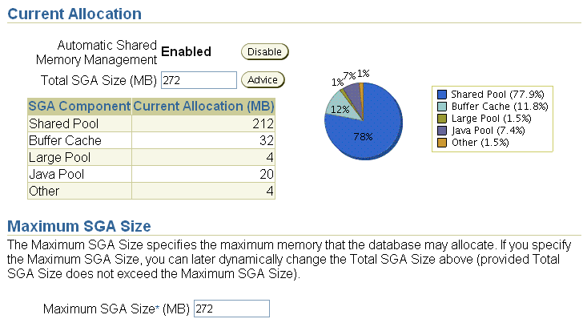
手动设置共享内存管理
Notes:
Oracle Database 10g：数据库管理 - 课堂练习 I 13-<number>
手动设置共享内存管理
如果不使用自动共享内存管理，则必须提供有关安装和数据库创建的 SGA 的每个组件的值。请执行下列操作：
1. 在“Administration（管理）”页的“Database Configuration（数据库配置）”区域
中，单击“Memory Parameters（内存参数）”链接，访问“Memory Parameters（内存参数）”页。
2. 单击“Advice（建议）”，调用任一个“Memory Advisor（内存指导）”。
3. 有关“Memory Advisor（内存指导）”如何运行的其它信息，请单击“Help（帮助）”查看联机帮助。

Slide 22
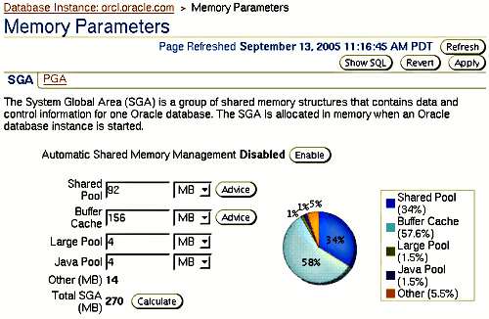
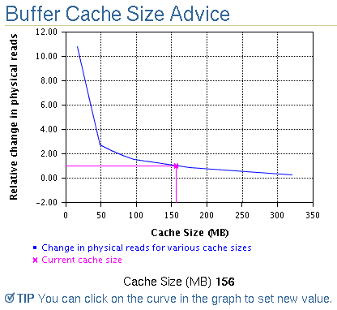
使用内存指导
Notes:
Oracle Database 10g：数据库管理 - 课堂练习 I 13-<number>
使用内存指导
内存指导有助于用户优化内存结构的大小。只在禁用自动优化内存功能时才可以使用此
指导。
内存指导包括三个指导，可以就以下内存结构向用户提供建议案：
系统全局区 (SGA) 中的共享池
SGA 中的缓冲区高速缓存
程序全局区 (PGA)
通过执行以下步骤可调用内存指导：
1. 在“Database（数据库）”主页中，单击“Related Links（相关链接）”区域的“Advisor Central（指导中心）”。
2. 在“Advisor Central（指导中心）”页中，单击“Memory Advisor（内存指导）”。此时会显示“Memory Parameters（内存参数）”页。此页提供了详细的 SGA 的内存使用情况。
注：要运行此指导，必须禁用“Automatic Shared Memory Management（自动共享内存管理）”设置。

Slide 23
Notes:
3. 单击“Shared Pool（共享池）”值或“Buffer Cache（缓冲区高速缓存）”值旁边的“Advice（建议）”，调用各自的指导。
4. 单击“PGA”访问 PGA 属性页。单击“Advice（建议）”调用 PGA 指导。

Slide 24
动态性能统计信息
  …
访问指导
内存
> 统计信息
无效对象
系统范围
特定会话
特定服务
V$SYSSTAT
statistic#
name
class
value
stat_id
V$SESSTAT
sid
statistic#
value
V$SERVICE_STATS
service_name_hash
service_name
stat_id
stat_name
value
V$SYSTEM_EVENT
event
total_waits
total_timeouts
time_waited
average_wait
time_waited_micro
V$SESSION_EVENT
sid
event
total_waits
total_timeouts
time_waited
average_wait
max_wait
time_waited_micro
event_id
V$SERVICE_EVENT
service_name
service_name_hash
event
event_id
total_waits
total_timeouts
time_waited
average_wait
time_waited_micro
累积统计信息
等待事件
Notes:
动态性能统计信息
要有效地诊断性能问题，必须提供统计信息。Oracle 在不同粒度级会生成多种类型的统计信息。在系统范围级、会话级和服务级，等待事件和累积统计信息都会被计算出。视图顶行显示累积统计信息。底行显示等待事件的视图。分析任意这些范围内的性能问题时，通常会查看感兴趣的某一时段内统计信息的变化（差值）。所有可能存在的等待事件都列入 V$EVENT_NAME 视图目录。所有统计信息都列入 V$STATNAME 视图目录，Oracle 数据库中大约提供了 360 种统计信息。

Slide 25
动态性能统计信息完整备注页
Notes:
动态性能统计信息（续）
显示系统范围的统计信息
例如：
SQL> SELECT name, class, value FROM v$sysstat;
NAME CLASS VALUE
------------------------------- ------ ----------
...
table scans (short tables) 64 135116
table scans (long tables) 64 250
table scans (rowid ranges) 64 0
table scans (cache partitions) 64 3
table scans (direct read) 64 0
table scan rows gotten 64 14789836
table scan blocks gotten 64 558542
...
系统范围的统计信息按优化主题和调试目的分类。分类包括一般实例活动、重做日志缓冲区活动、锁定、数据库缓冲区高速缓存活动等。

Slide 26
故障诊断和优化视图
实例/数据库
V$DATABASE
V$INSTANCE
V$PARAMETER
V$SPPARAMETER
V$SYSTEM_PARAMETER
V$PROCESS
V$BGPROCESS
V$PX_PROCESS_SYSSTAT
V$SYSTEM_EVENT
磁盘
V$DATAFILE
V$FILESTAT
V$LOG
V$LOG_HISTORY
V$DBFILE
V$TEMPFILE
V$TEMPSEG_USAGE
V$SEGMENT_STATISTICS
争用
V$LOCK
V$UNDOSTAT
V$WAITSTAT
V$LATCH
内存
V$BUFFER_POOL_STATISTICS
V$LIBRARYCACHE
V$SGAINFO
V$PGASTAT
Notes:
故障诊断和优化视图
幻灯片中列出了为确定导致性能问题的原因或分析数据库的当前状态而访问的某些视图。
有关这些视图的完整描述，请参考《Oracle 数据库参考手册》。

Slide 27





无效和不可用对象
性能监视
优化指导
访问指导
内存
统计信息
> 无效对象
对性能的影响：
  重新编译 PL/SQL 代码对象
  重建索引
Notes:
Oracle Database 10g：数据库管理 - 课堂练习 I 13-<number>
无效和不可用对象
通过查询数据字典可查看某些数据库对象的当前状态。这部分内容在“管理方案对象”一课中会予以介绍。如果查找到 INVALID 状态的 PL/SQL 对象，需要回答的第一个问题是“此对象曾经是 VALID 吗？”应用程序开发人员常常忘了清除不起作用的代码。如果 PL/SQL 对象因代码错误而无效，在解决错误之前不能执行什么操作。如果该过程在过去曾经有效，最近才变为无效，则可选择以下两种方法解决这个问题：
不做任何处理。如果需要，大多数 PL/SQL 对象在调用时会自动重新编译。用户在对象重新编译时会经历短暂的延迟。（大多数情况下，这种延迟不十分明显。）
手动重新编译无效对象。
使用 Enterprise Manager 或通过 SQL 命令可手动重新编译无效的 PL/SQL 对象：
ALTER PROCEDURE HR.add_job_history COMPILE;
手动重新编译 PL/SQL 数据包，需要执行以下两个步骤：
ALTER PACKAGE HR.maintainemp COMPILE;
ALTER PACKAGE HR.maintainemp COMPILE BODY;

Slide 28
无效和不可用对象完整备注页
Notes:
Oracle Database 10g：数据库管理 - 课堂练习 I 13-<number>
无效和不可用对象（续）
通过重建不可用索引来重算指针，可使不可用索引变为有效。重建不可用索引会在新位置重新创建索引，然后会删除不可用索引。使用 Enterprise Manager 或通过 SQL 命令可完成此操作：
ALTER INDEX HR.emp_empid_pk REBUILD;
ALTER INDEX HR.emp_empid_pk REBUILD ONLINE;
ALTER INDEX HR.email REBUILD TABLESPACE USERS;
如果省略了 TABLESPACE 子句，则在曾经存在的相同表空间中重建索引。使用 REBUILD ONLINE 子句，用户可以在重建时继续更新索引表。（如果不使用 ONLINE 关键字，用户必须等待重建完成后才能对受影响的表执行 DML。）
Enterprise Manager 使用“Reorganize（重组）”操作修复 UNUSABLE 索引。
注：重建索引时需要有可用于重建的空闲空间。请在尝试重建前验证是否有足够的空间。Enterprise Manager 会自动检查空间要求。

Slide 29
小结
在本课中，应该已经学会如何：
  使用 Oracle Enterprise Manager 监视性能
  使用 SQL 优化指导优化 SQL
  使用 SQL 访问指导优化 SQL
  使用自动共享内存管理
  使用内存指导调整内存缓冲区的大小
  查看与性能相关的动态视图
  排除无效和不可用对象产生的故障
Notes:
Oracle Database 10g：数据库管理 - 课堂练习 I 13-<number>

Slide 30
练习概览：监视和改进性能
本练习包含以下主题：
  检测和修复不可用索引
  使用 SQL 优化指导
  使用 Enterprise Manager 中的“Performance（性能）”页
Notes:
Oracle Database 10g：数据库管理 - 课堂练习 I 13-<number>

